Slide 1
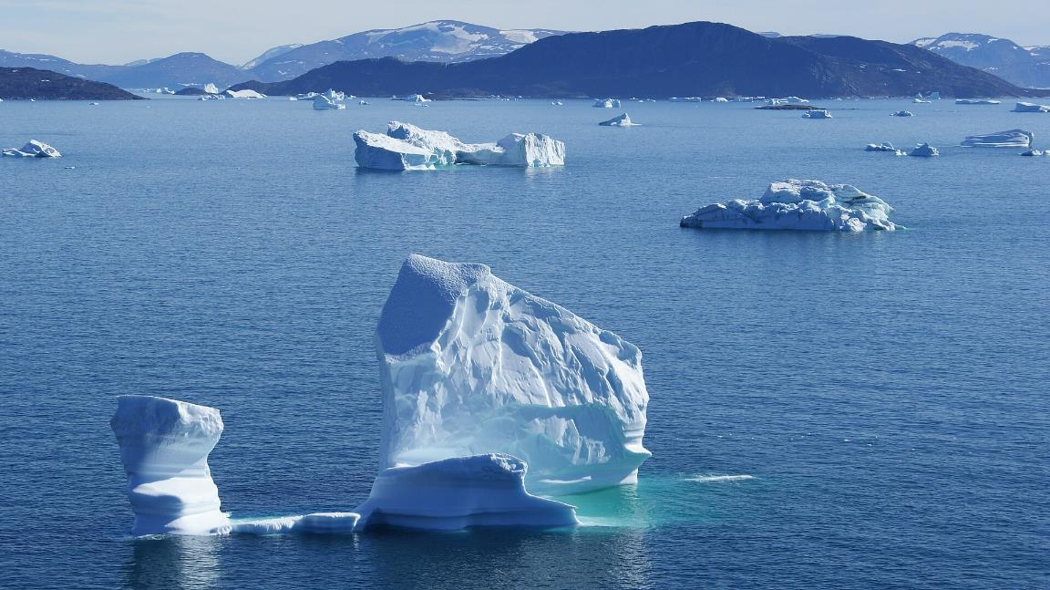
Île De Baffin - Canada

Slide 2
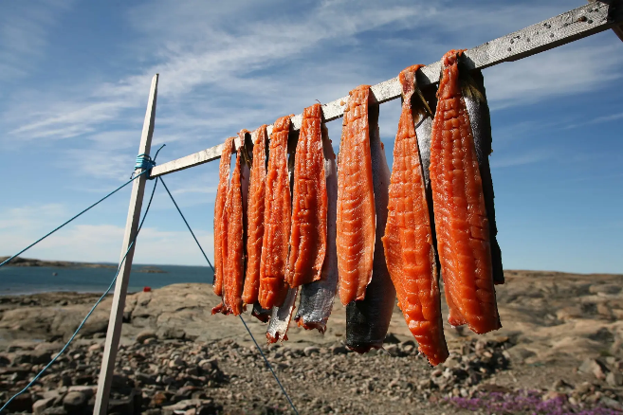
L'île de Baffin (anciennement Terre de Baffin ), [ 5 ] dans le territoire canadien du Nunavut , est la plus grande île du Canada , la deuxième plus grande île des Amériques (derrière le Groenland ) et la cinquième plus grande île du monde . Sa superficie est de 507 451 km 2 (195 928 milles carrés) (légèrement plus petite que la Thaïlande ) avec une densité de population de 0,03/km 2 ;

Slide 3
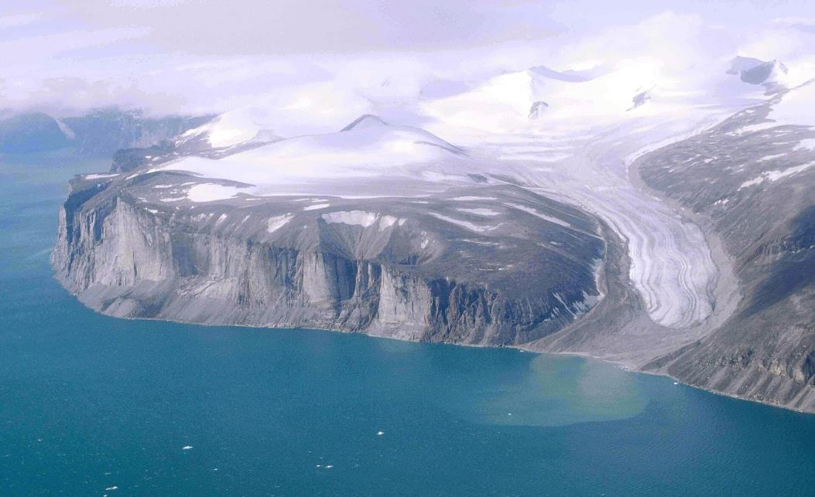
Côte de la péninsule éloignée de Kangiqtualuk Uqquqti (fjord Sam Ford), au nord-est de l'île de Baffin

Slide 4
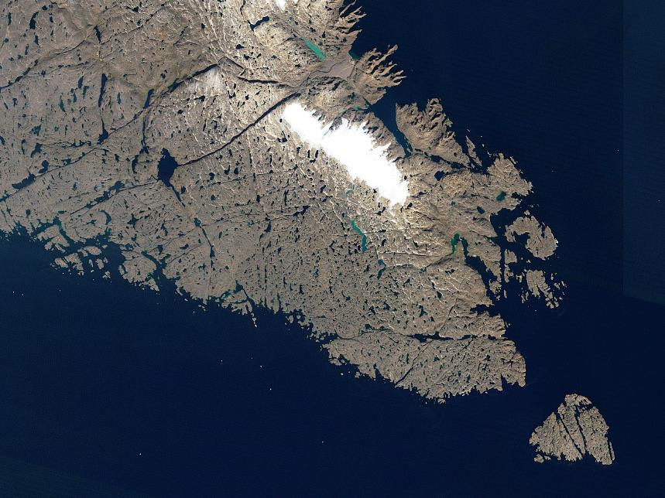
Pointe sud de l'île de Baffin

Slide 5
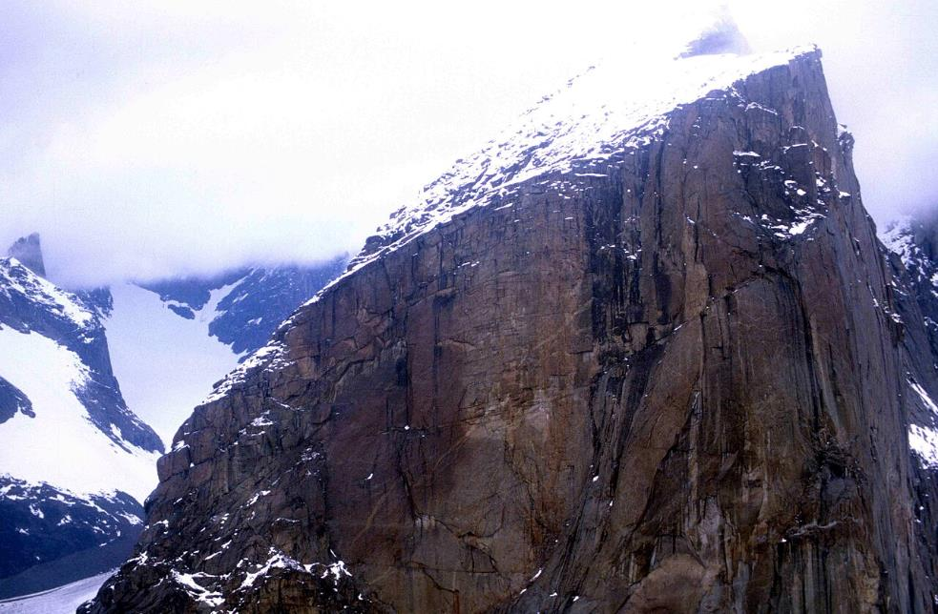
Parc national Auyuittuq : Sommet du mont Thor surplombant la rivière Weasel

Slide 6
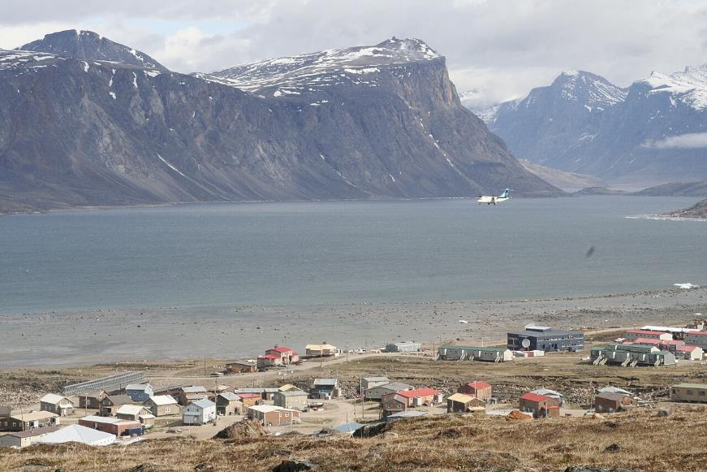
L'avion survole Pangnirtung.

Slide 7
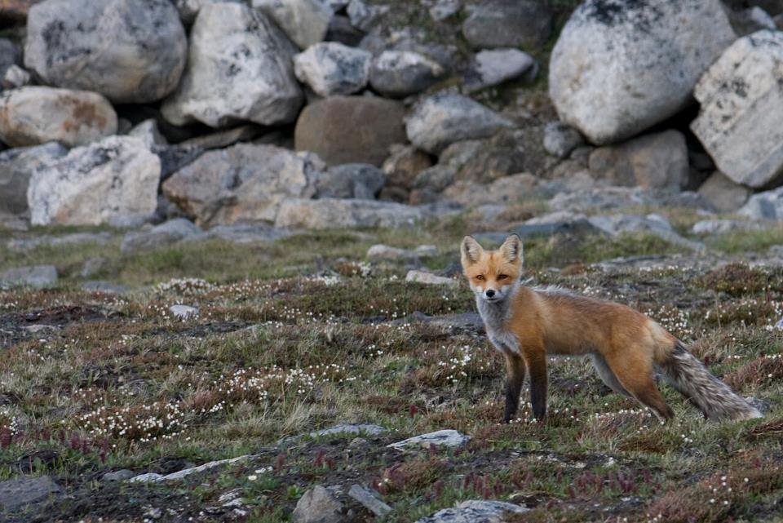
Île de Baffin - Curieux comme un renard

Slide 8
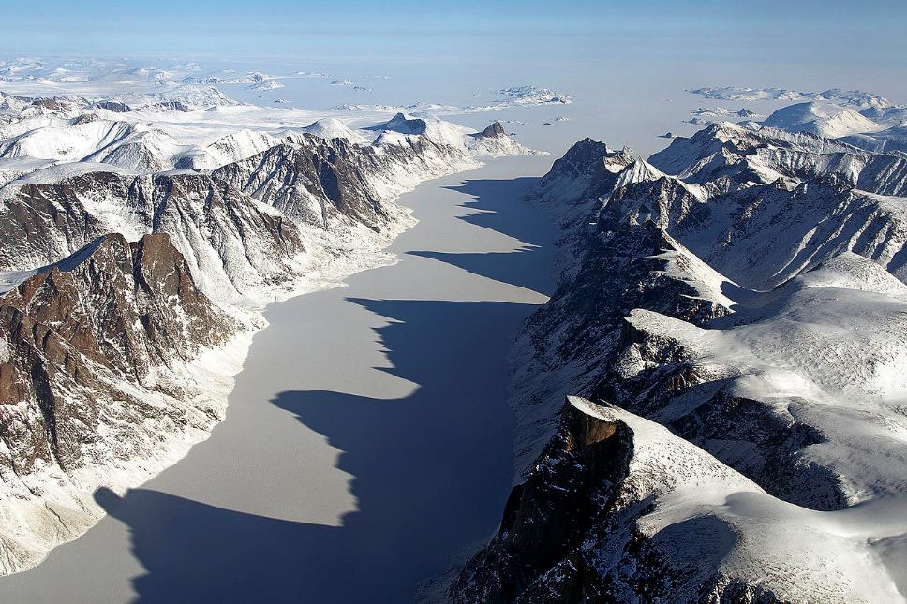
Un fjord recouvert de glace sur l'île de Baffin, avec le détroit de Davis en arrière-plan

Slide 9
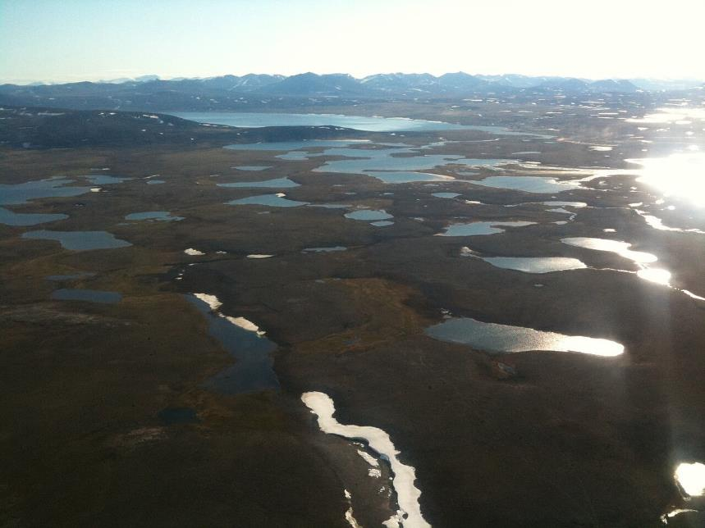
Vue aérienne de l'île de Baffin

Slide 10
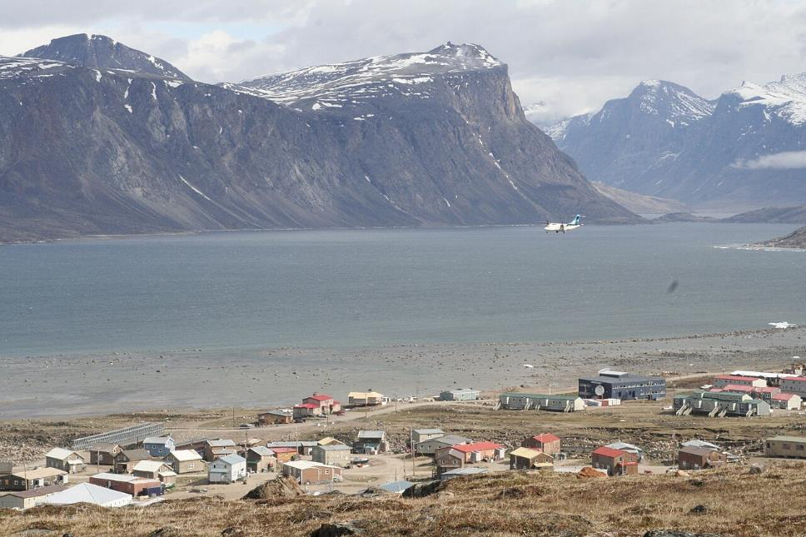
Pangnirtung

Slide 11
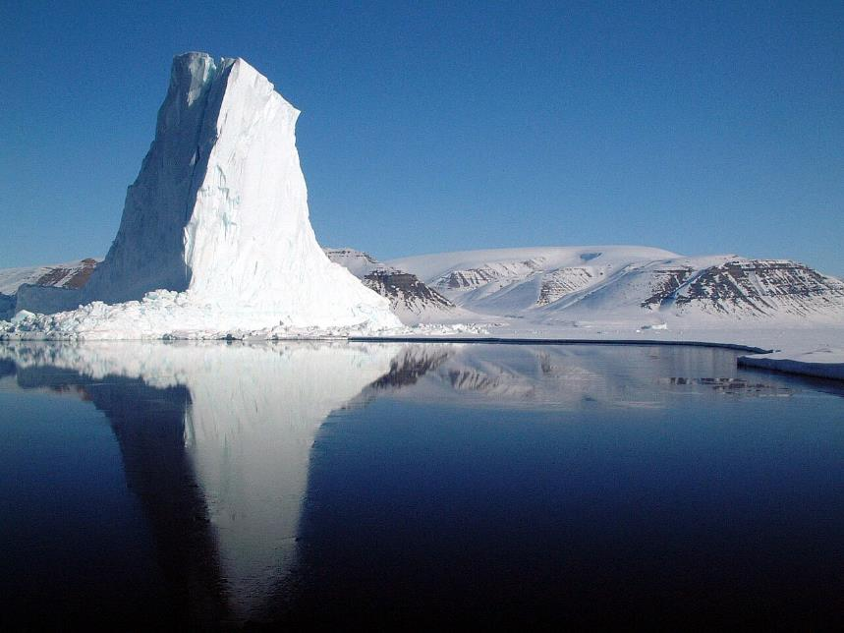
Iceberg dans la baie de Baffin

Slide 12
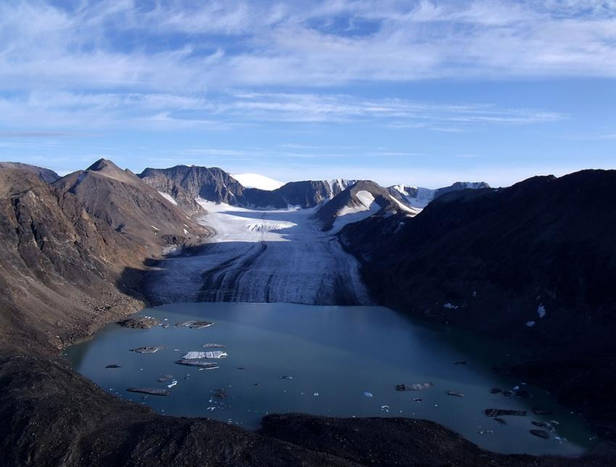

Slide 13
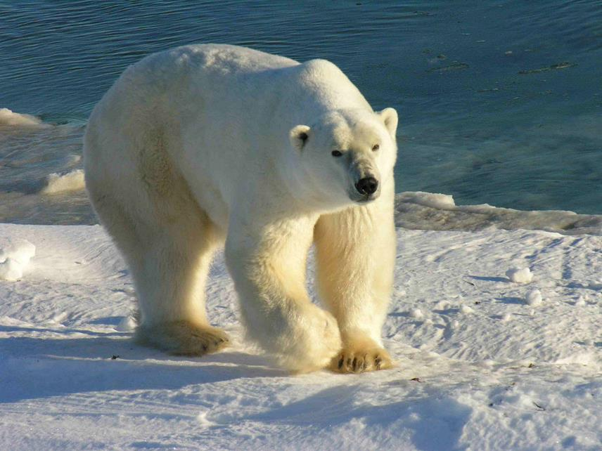

Slide 14
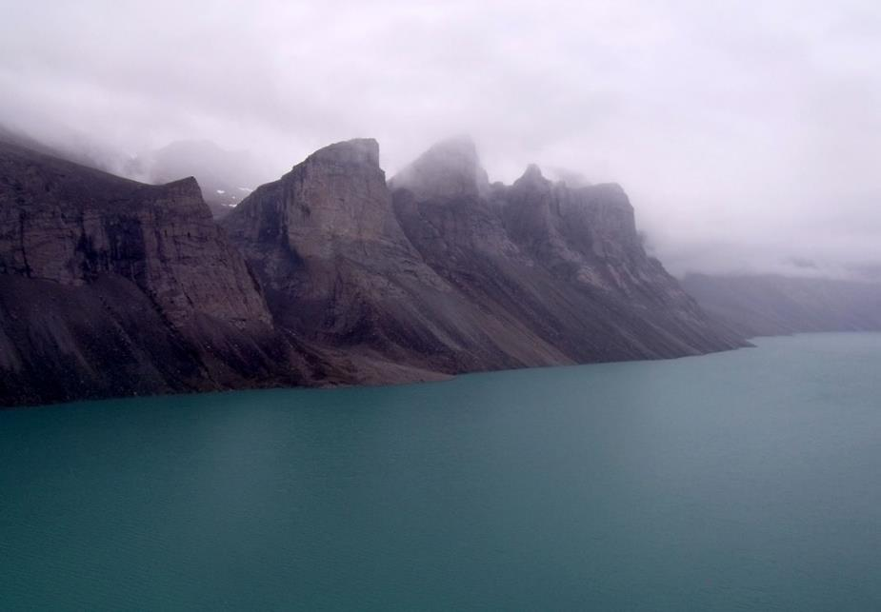

Slide 15
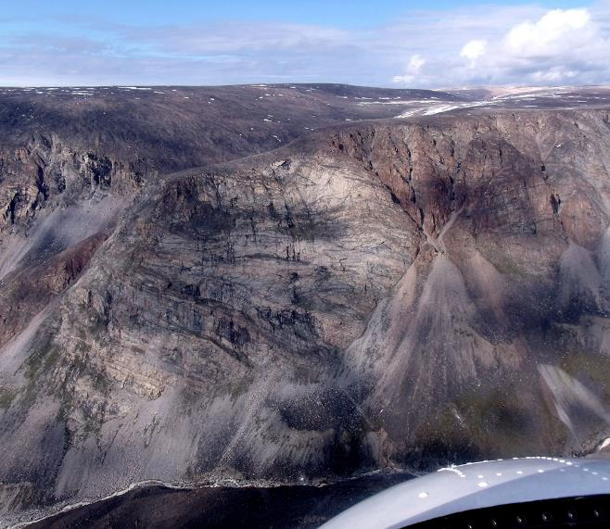

Slide 16
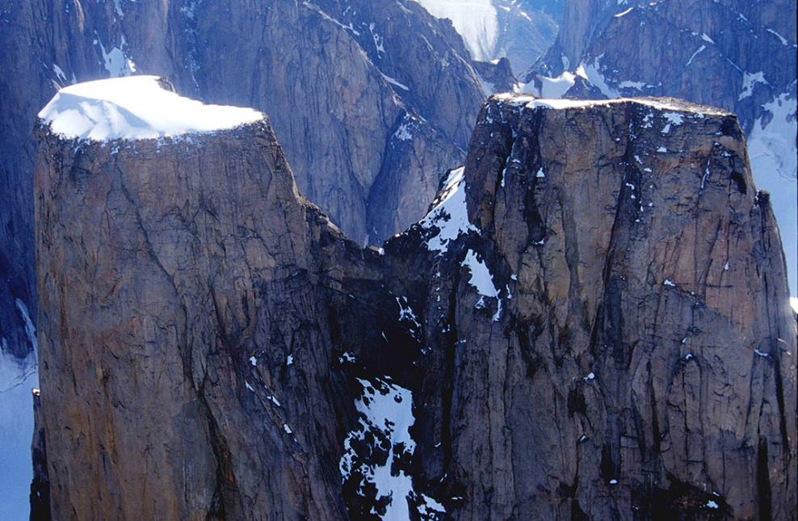

Slide 17
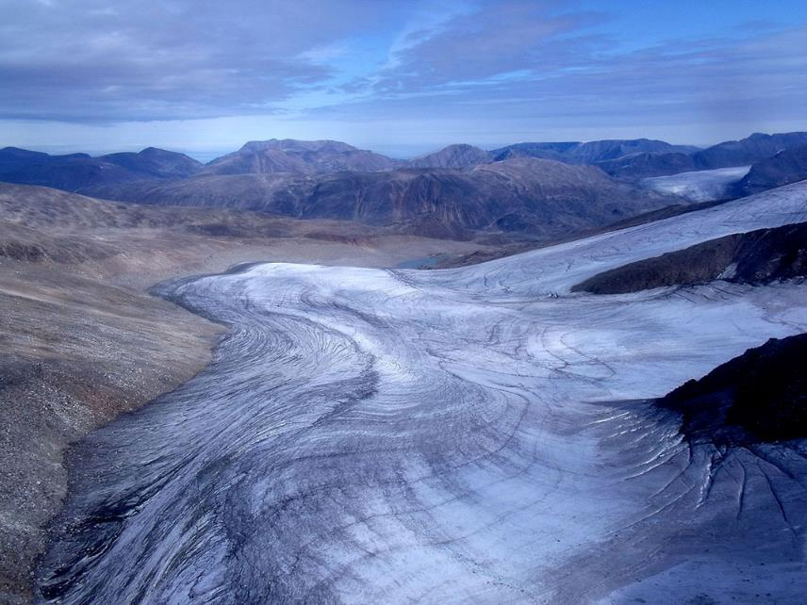

Slide 18
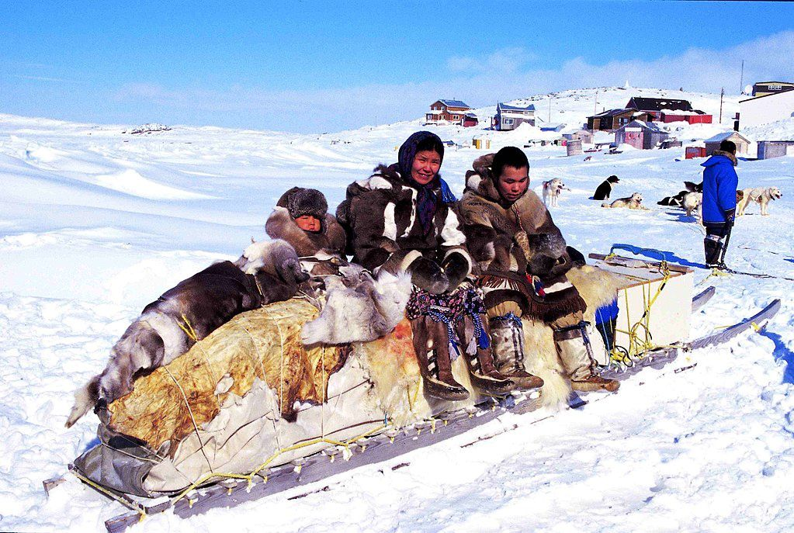

Slide 19
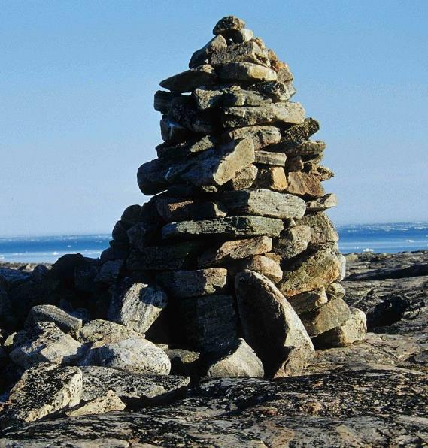

Slide 20
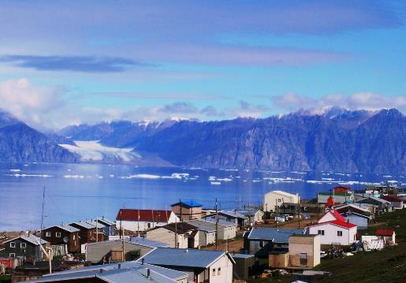
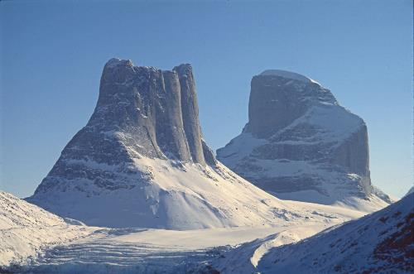
Île De Baffin à Suivre

Slide 21
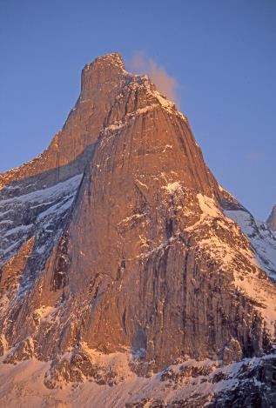
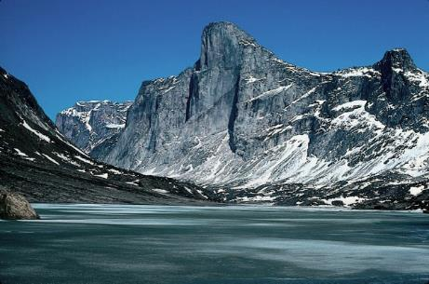

Slide 22
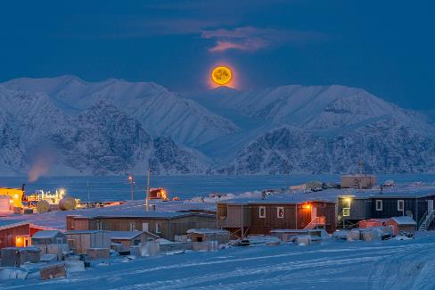
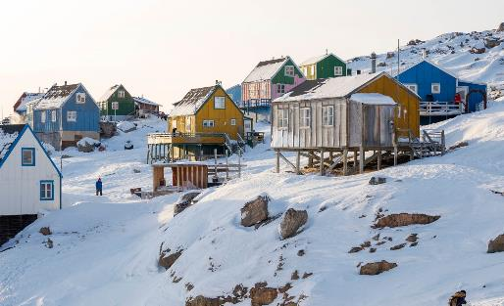

Slide 23
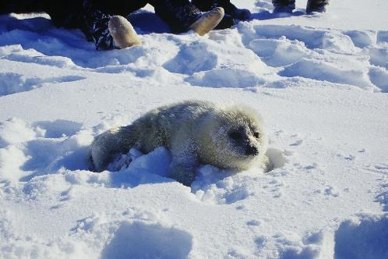
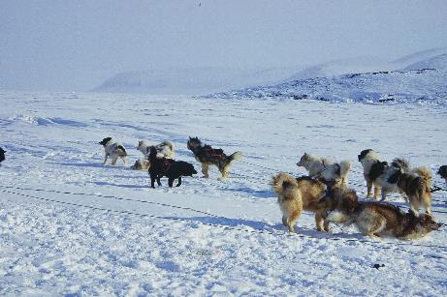

Slide 24
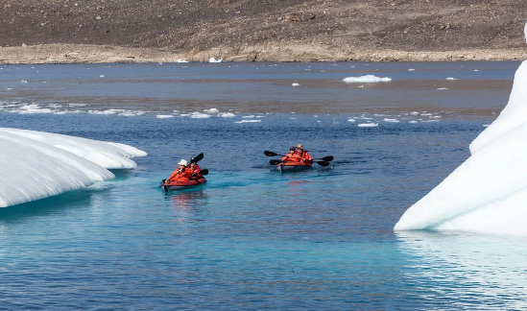
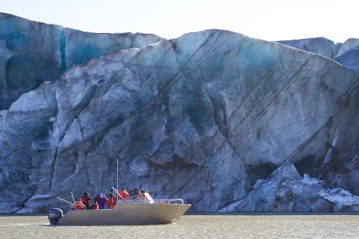

Slide 25
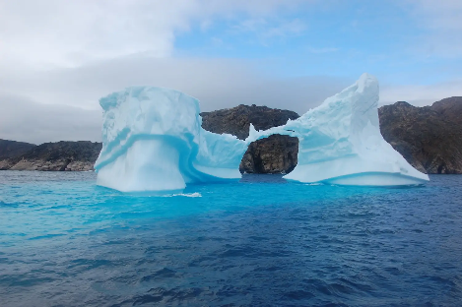
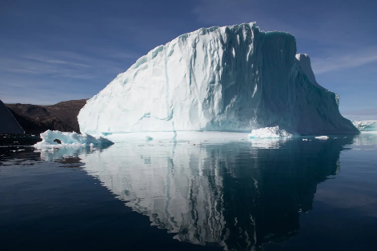

Slide 26
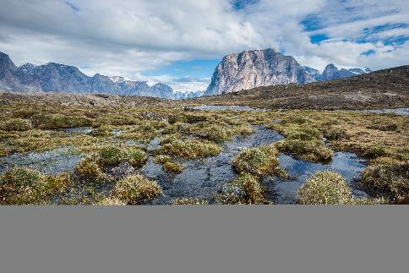
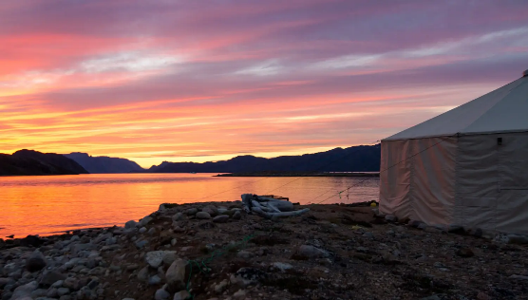

Slide 27
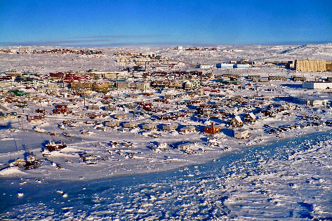
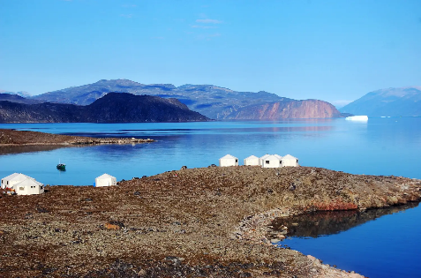

Slide 28
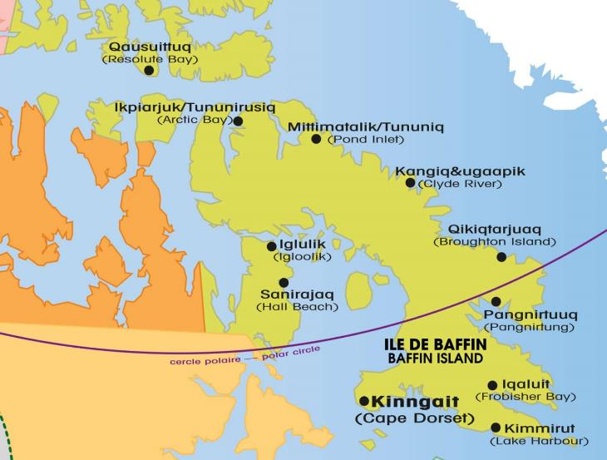
Sur Une Suggestion De JackDidier
Lorient Vous A Présenté Île De Baffin - Canada
Les Images Et Le Son Du Net
Daniel

